Slide 1

LA POULE QUI CHANTE
Par Naziha Boussemaha
Mission d’analyse pour lancement à l’international.

Slide 2
Contexte
La poule qui chante, une entreprise française d’agroalimentaire. Elle souhaite se développer à l'international.
L'international, oui, mais pour l'instant, le champ des possibles est bien large : aucun pays particulier ni aucun continent n'est pour le moment choisi. Tous les pays sont envisageables !

Slide 3
MES OBJECTIFS
Proposer une première analyse des groupements de pays que l’on peut cibler pour exporter nos poulets.
Nous approfondirons ensuite l'étude de marché par une analyse :
Tester la classification ascendante hiérarchique, avec un dendrogramme comme visualisation,
Ensuite, utiliser la méthode des k-means, afin d’affiner l’analyse et comparer les résultats des deux méthodes de clustering.
Prendre le temps d’analyser les centroïdes des classes.
Possibilité de réaliser une ACP (analyse en composantes principales)& afin de visualiser les résultats de ton analyse, comprendre les groupes, les liens entre les variables, les liens entre les individus…
Si tu veux aller plus loin, notamment avec les critères de l’analyse PESTEL, tu peux récupérer et utiliser toutes les données en open data que tu souhaites sur le site de la FAO.
Choix des données à analyser
Langage à utiliser (R ou Python)

Slide 4
RESULTATS ATTENDUS
un notebook contenant la préparation, le nettoyage et l’analyse exploratoire des données
un notebook contenant le/les clusterings effectués, et les différentes visualisations associées
une présentation qui récapitule les points suivants :
le contexte du projet de data analyse ;
votre démarche (sans entrer dans les détails mathématiques, mais en vulgarisant les sujets abordés) ;
vos résultats et recommandations

Slide 5
OBJECTIFS PEDAGOGIQUES
Appréhender les espaces vectoriels euclidiens.
Réaliser une réduction de dimension.
Interpréter une analyse en composantes principales (ACP).
Réaliser une ACP.
Utiliser un algorithme de clustering (k-means).
Réaliser une classification hiérarchique.

Slide 6
OBJECTIFS PEDAGOGIQUES
Comprendre à quelles questions un algorithme d’apprentissage non supervisé permet de répondre.
Utiliser les principaux algorithmes de réduction de dimension non supervisés classiques (ACP, analyse factorielle, factorisation de matrice non négative, MDS, t-SNE).
Choisir un algorithme de réduction de dimension non supervisé en fonction de vos besoins et des caractéristiques des données.
Utiliser les principaux algorithmes de clustering (k-means, DBSCAN, clustering hiérarchique).
Choisir un algorithme de clustering en fonction de vos besoins et des caractéristiques des données.

Slide 7
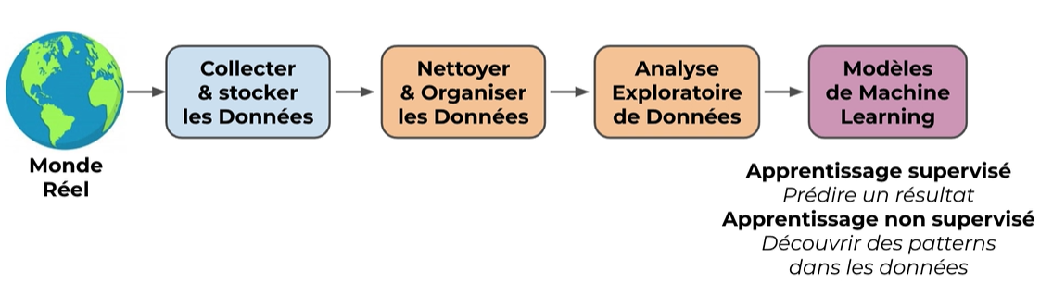
PROCESS

Slide 8

MACHINE LEARNING

Slide 9
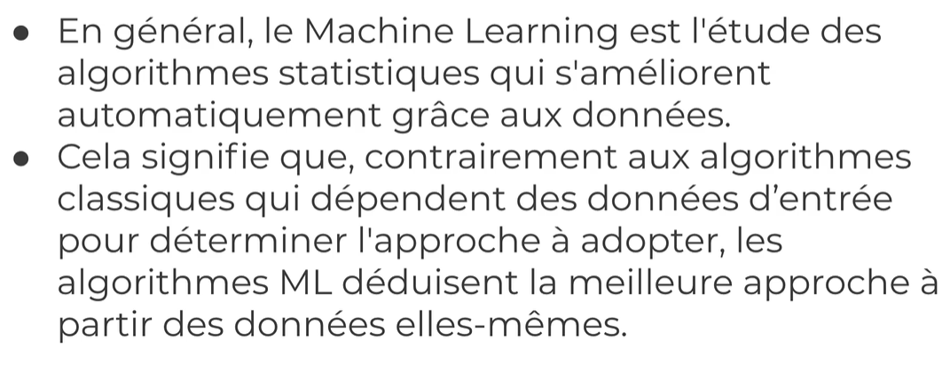
MACHINE LEARNING

Slide 10
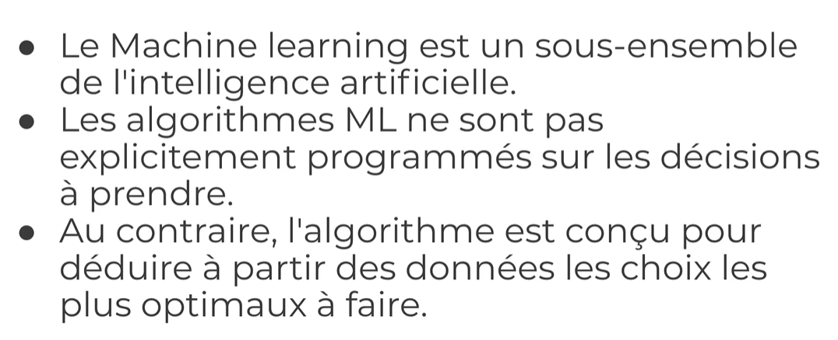
MACHINE LEARNING

Slide 11
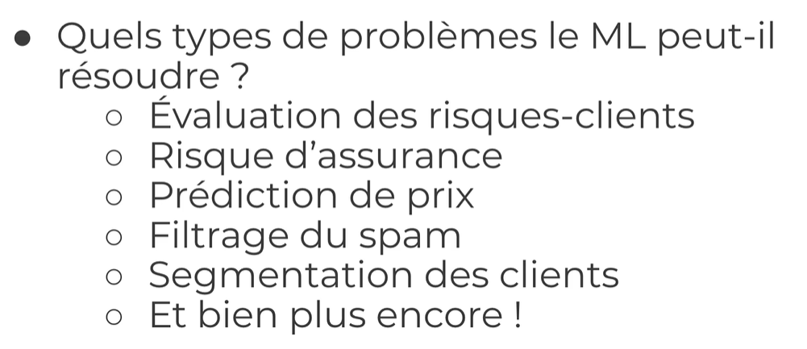
MACHINE LEARNING

Slide 12
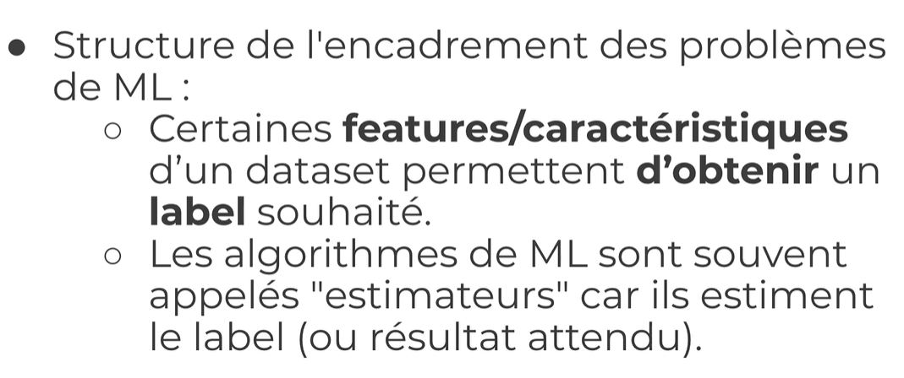
MACHINE LEARNING

Slide 13
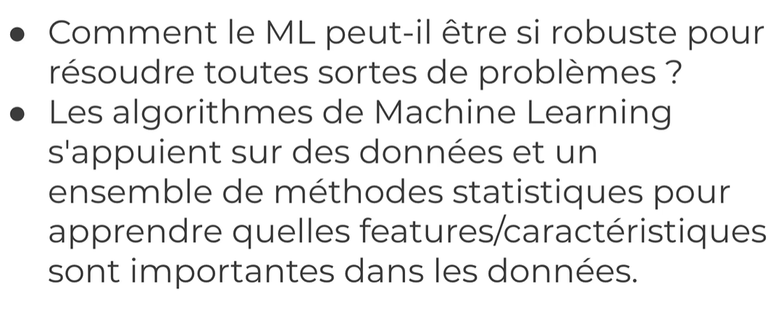
MC

Slide 14
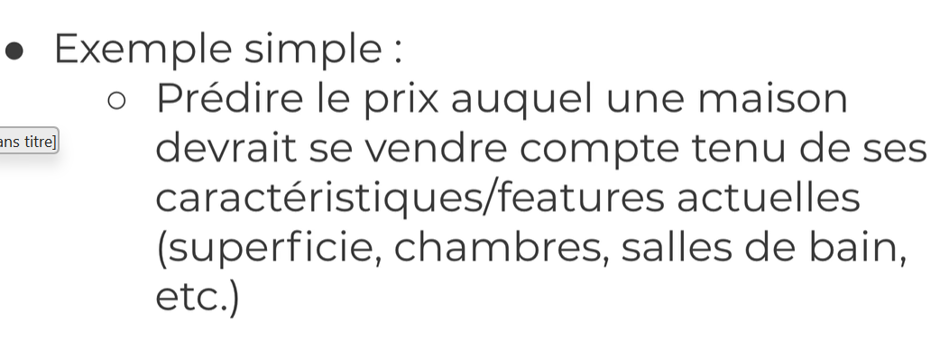
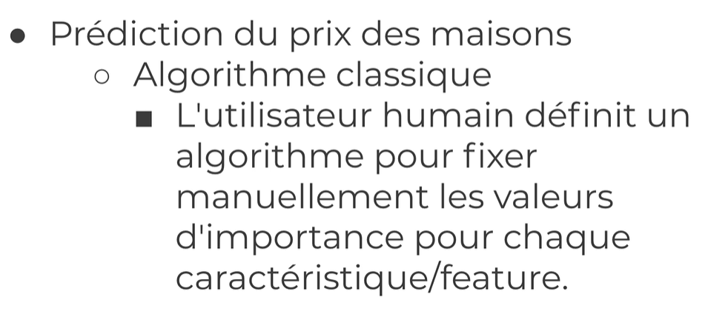
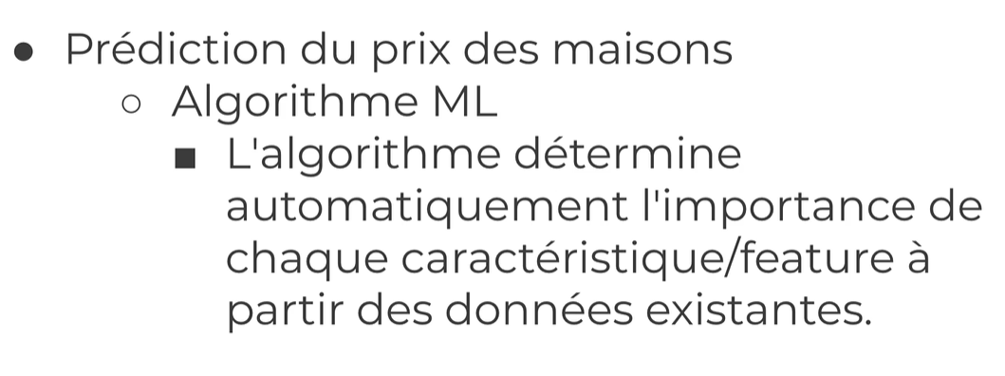
MC

Slide 15
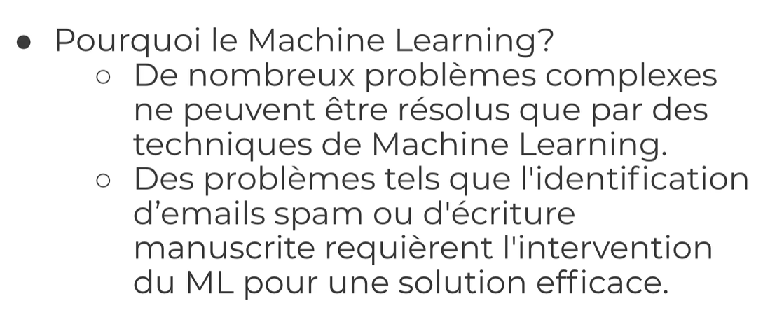
MC

Slide 16
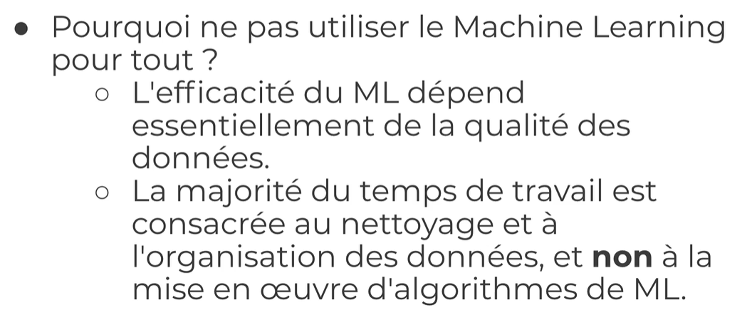
MC

Slide 17
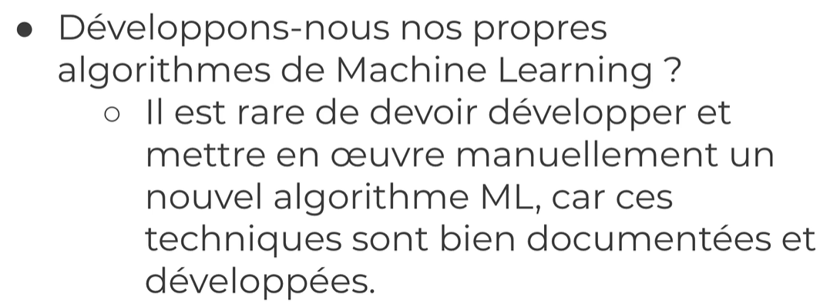
MC

Slide 18

TYPES D’ALGORITHMES

Slide 19
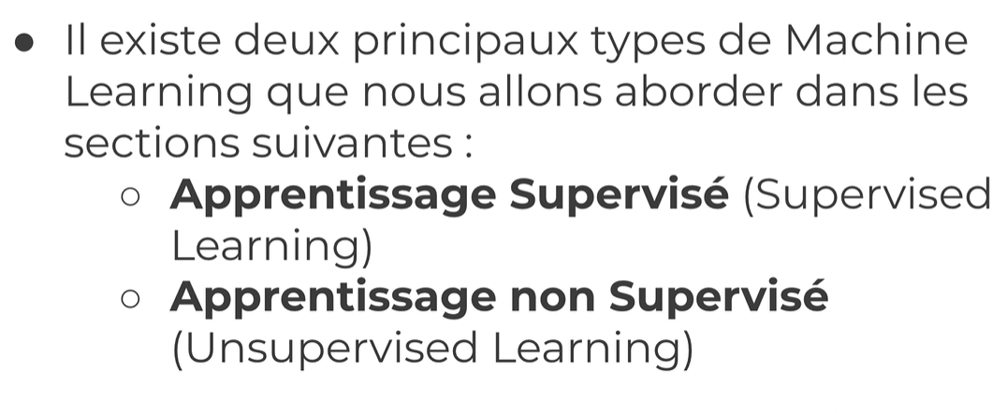
TYPES D’ALGORITHMES DE MACHINE LEARNING

Slide 20
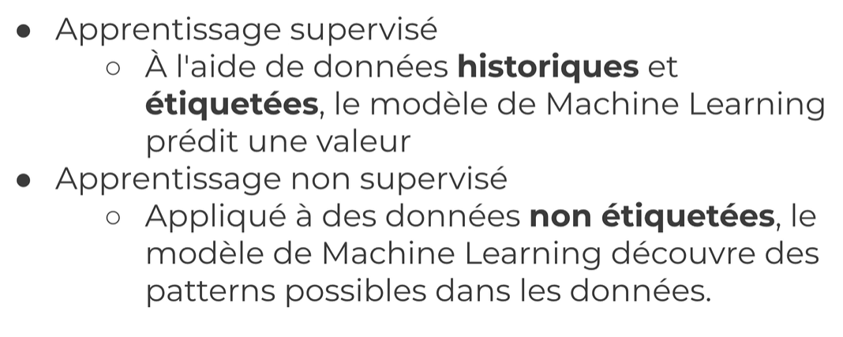
TYPE D’ALGORITHMES DE MACHINE LEARNING

Slide 21
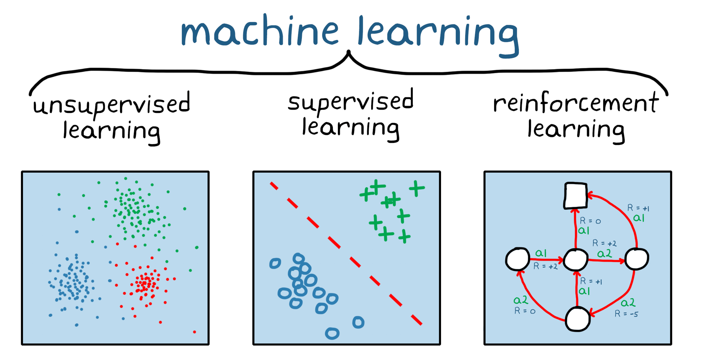
APPRENTISSAGE SUPERVISE

Slide 22
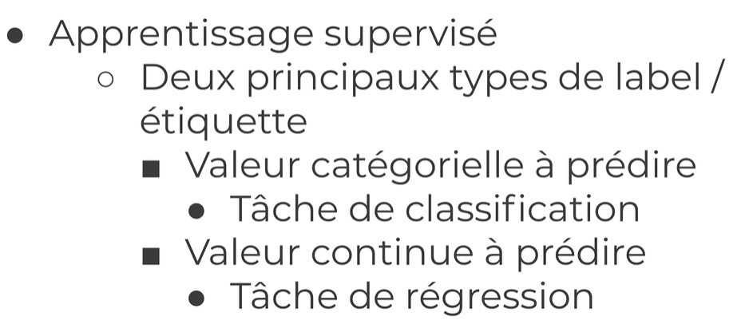
APPRENTISSAGE SUPERVISE

Slide 23
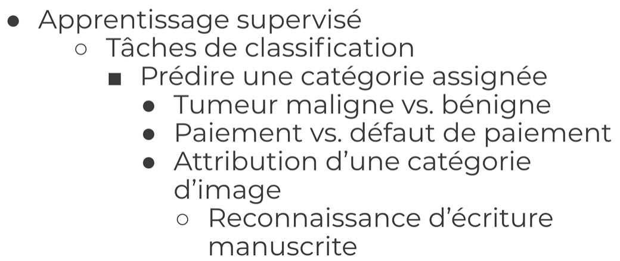
APPRENTISAGE SUPERVISE

Slide 24
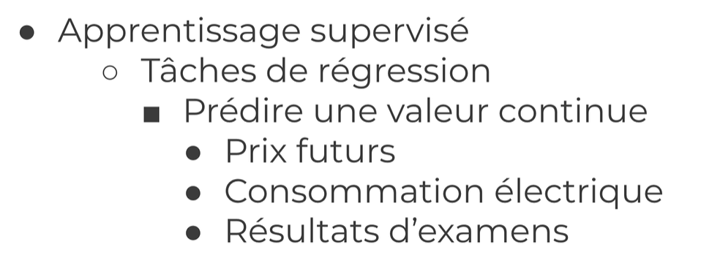
APPRENTISAGE SUPERVISE

Slide 25
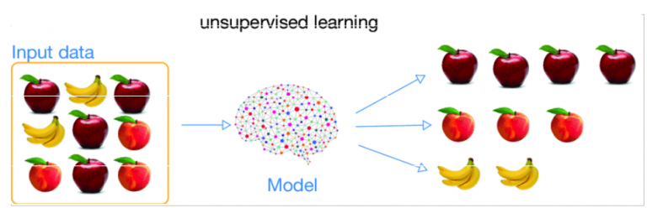
APPRENTISSAGE NON SUPERVISE

Slide 26
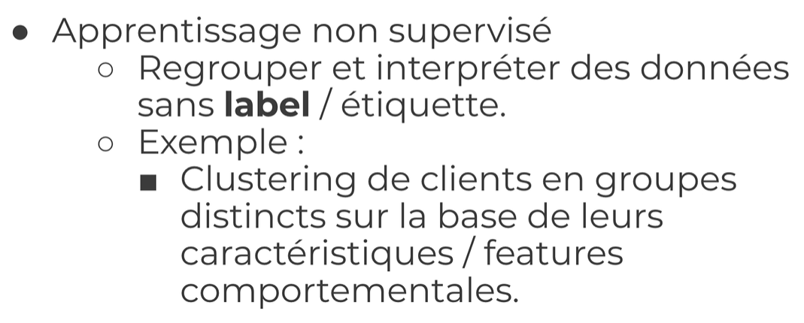
APPRENTISSAGE NON SUPERVISE

Slide 27
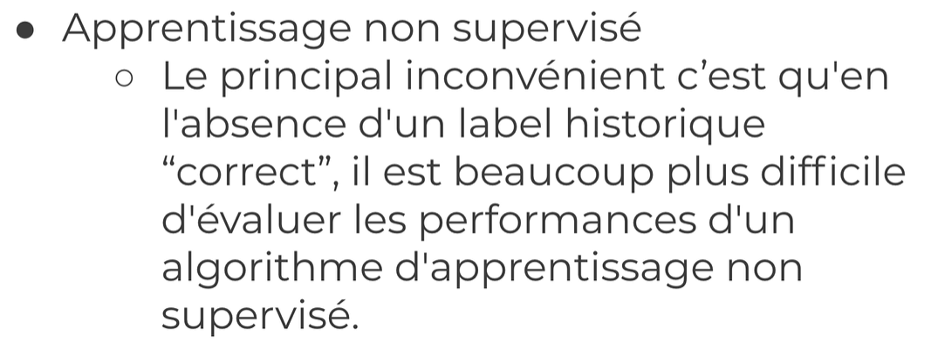
APPRENTISSAGE NON SUPERVISE

Slide 28
Analyse exploratoire multidimensionnelle

Slide 29
Qu’est-ce que l’analyse exploratoire multidimensionnelle ?
Elle permet d’analyser rapidement votre échantillon, en réduisant la dimension du nombre d'individus ou de variables.

Slide 30
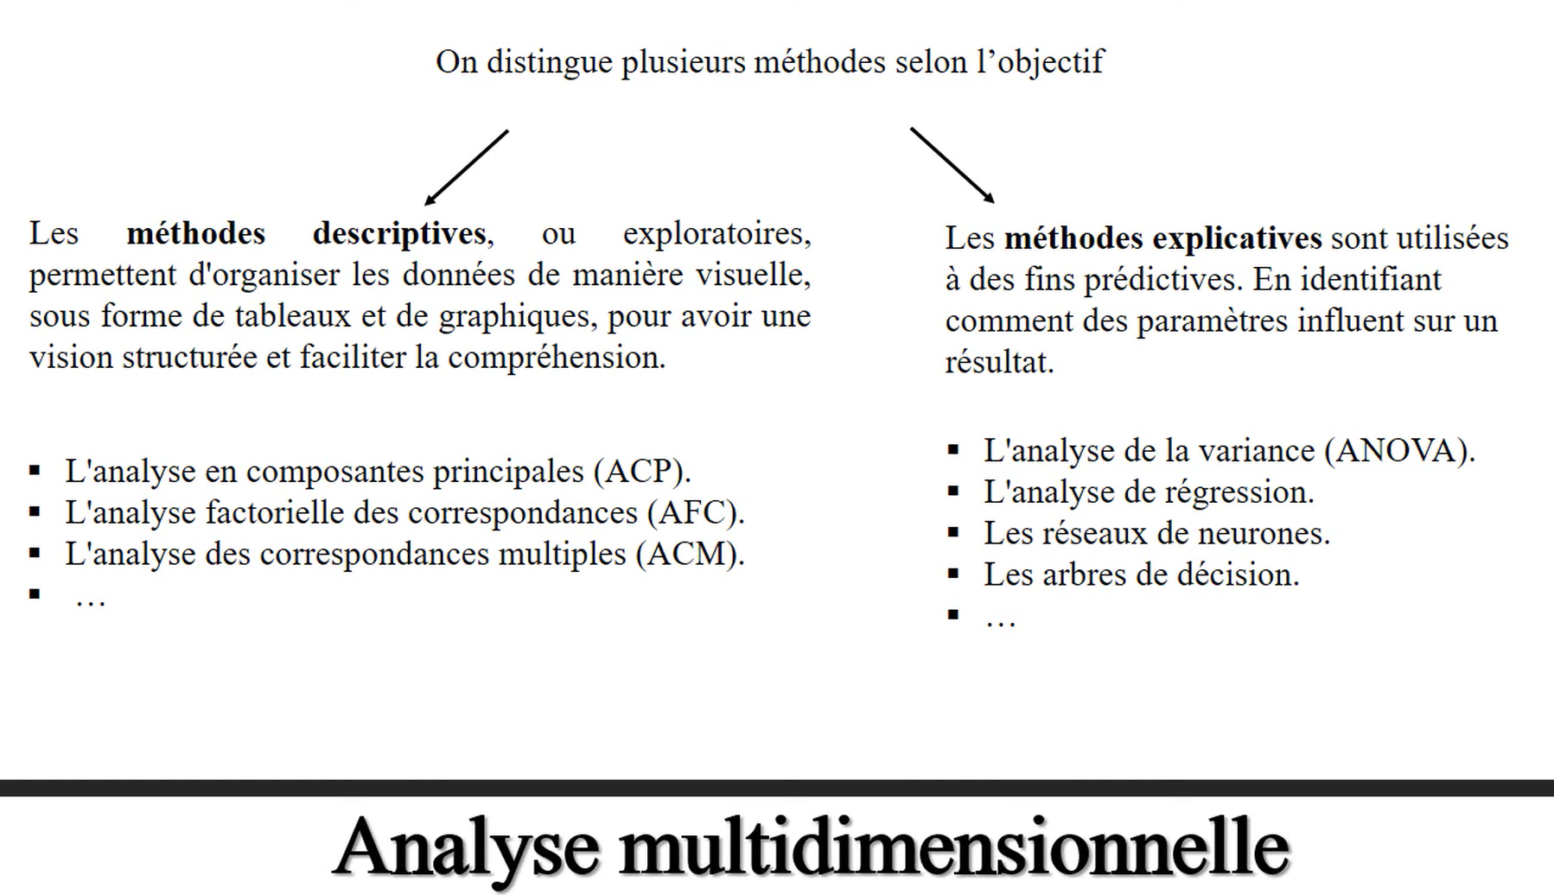

Slide 31
ACP : Analyse en composantes principales

Slide 32
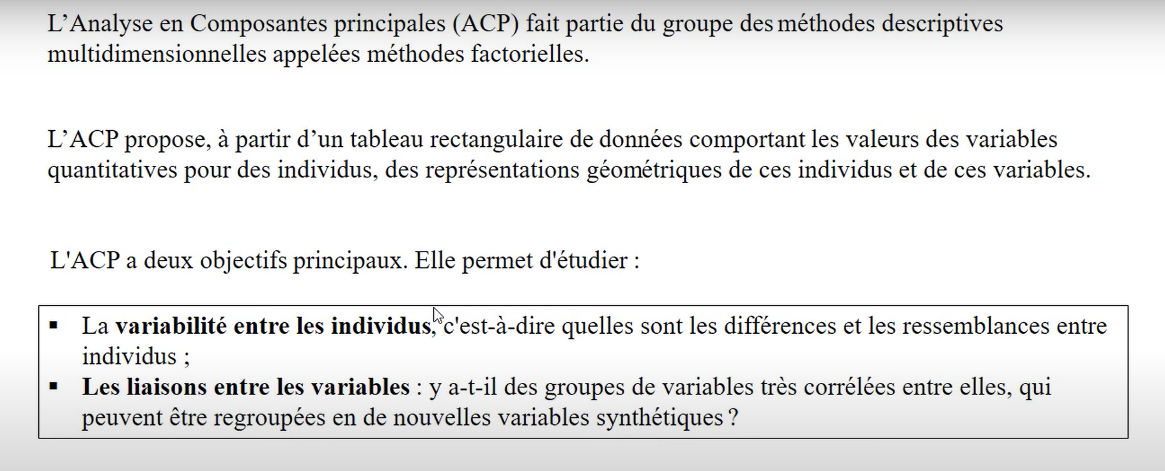
Qu’est-ce que l’ACP ?
Elle permet de dégager rapidement les principales tendances de votre échantillon, en diminuant le nombre de variables nécessaires à la représentation de vos données, tout en perdant le moins d’informations

Slide 33
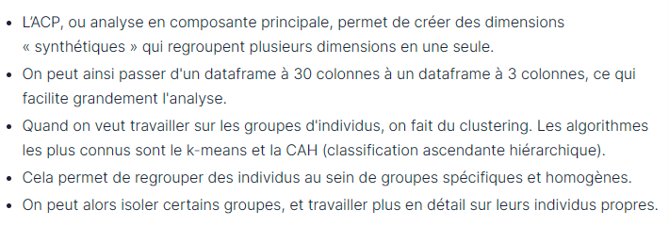
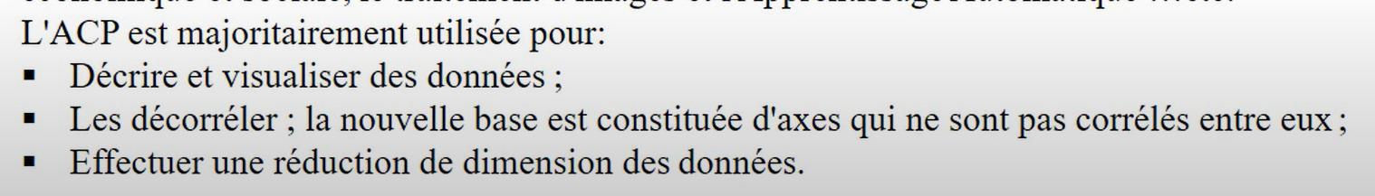
ACP

Slide 34
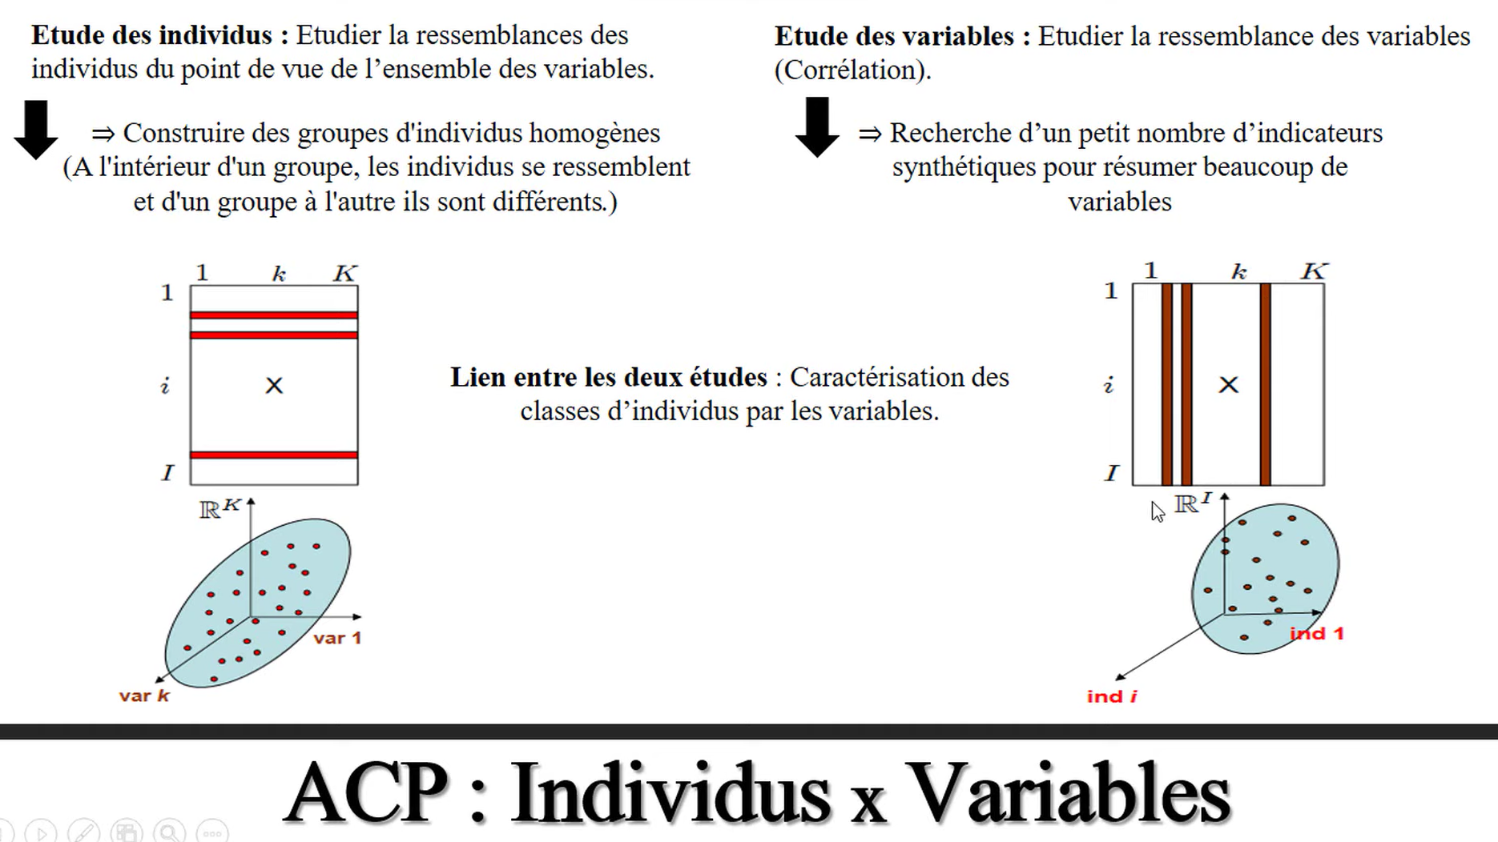

Slide 35
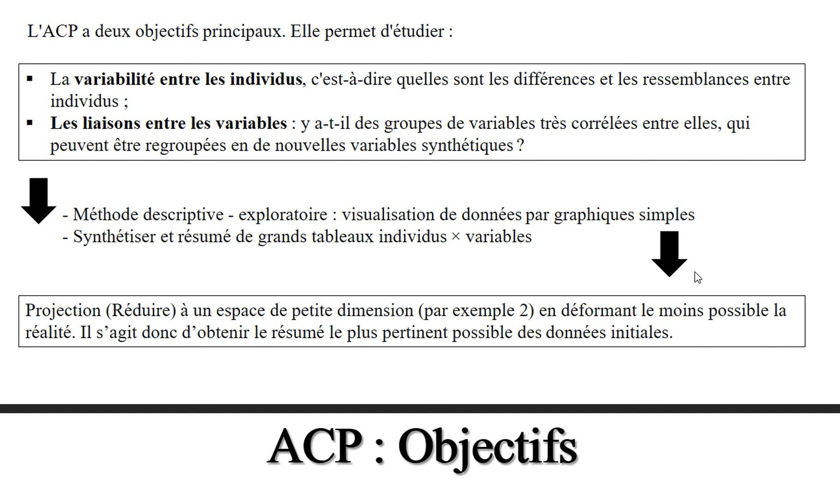

Slide 36
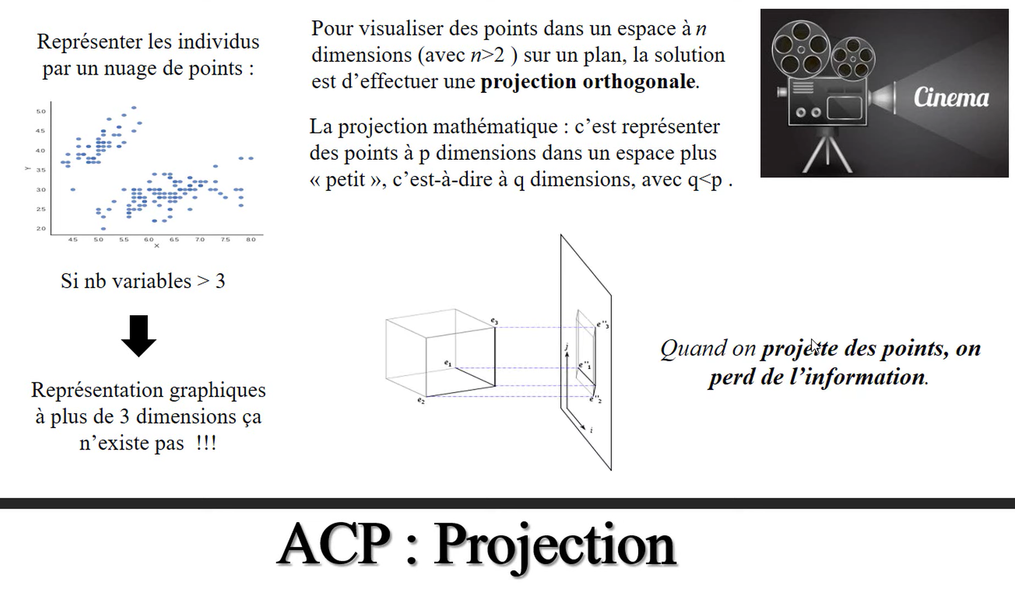

Slide 37
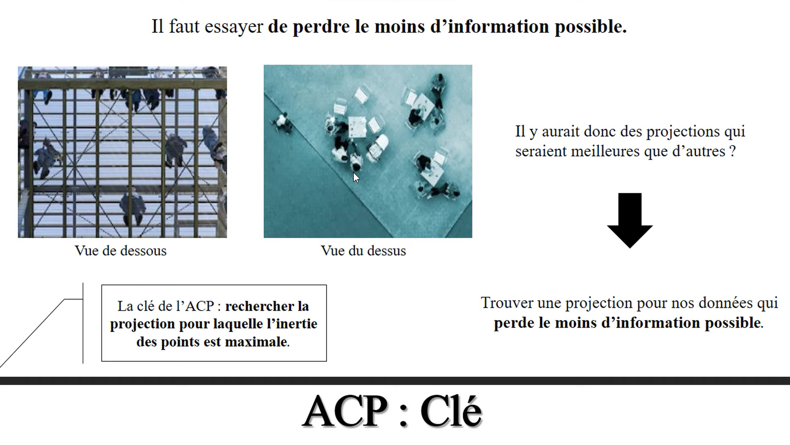

Slide 38
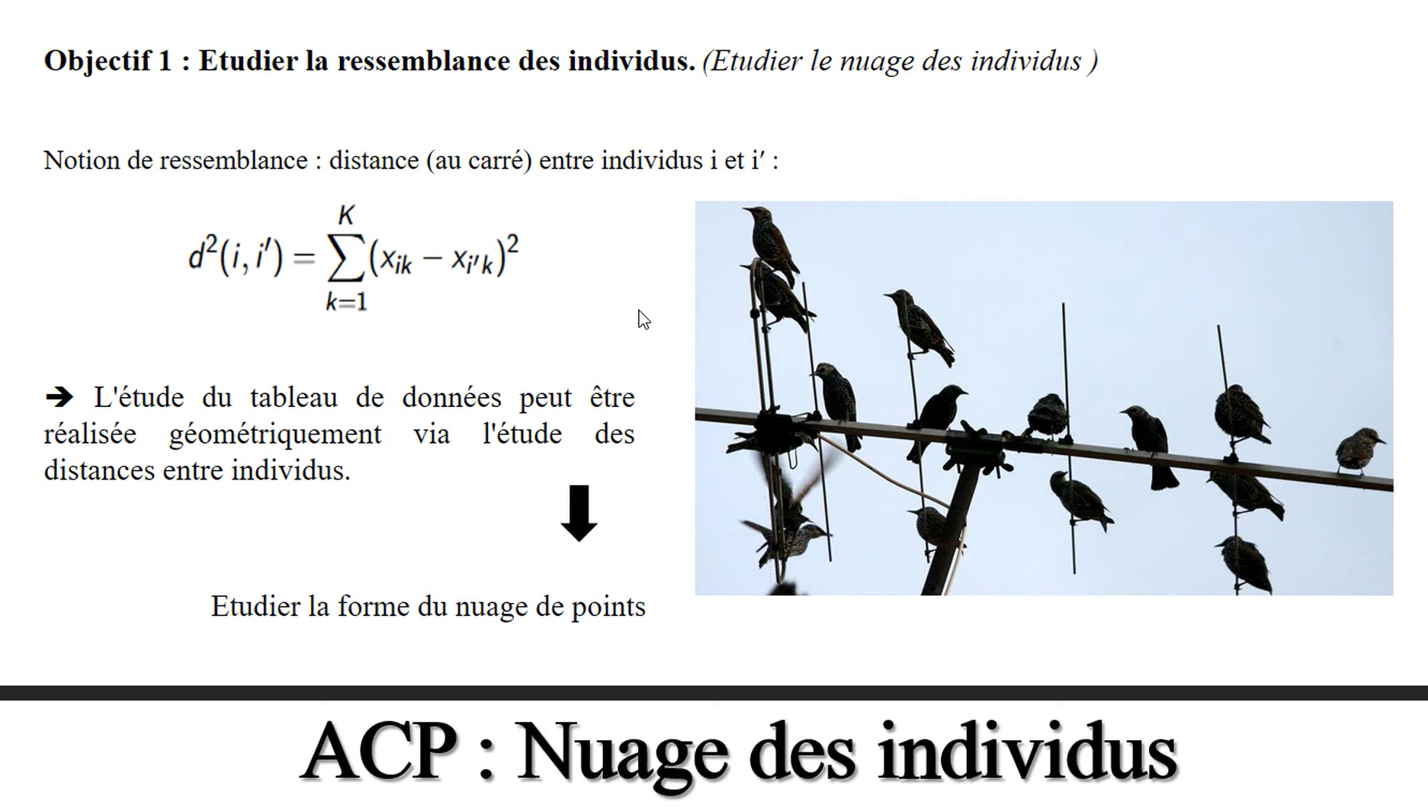

Slide 39
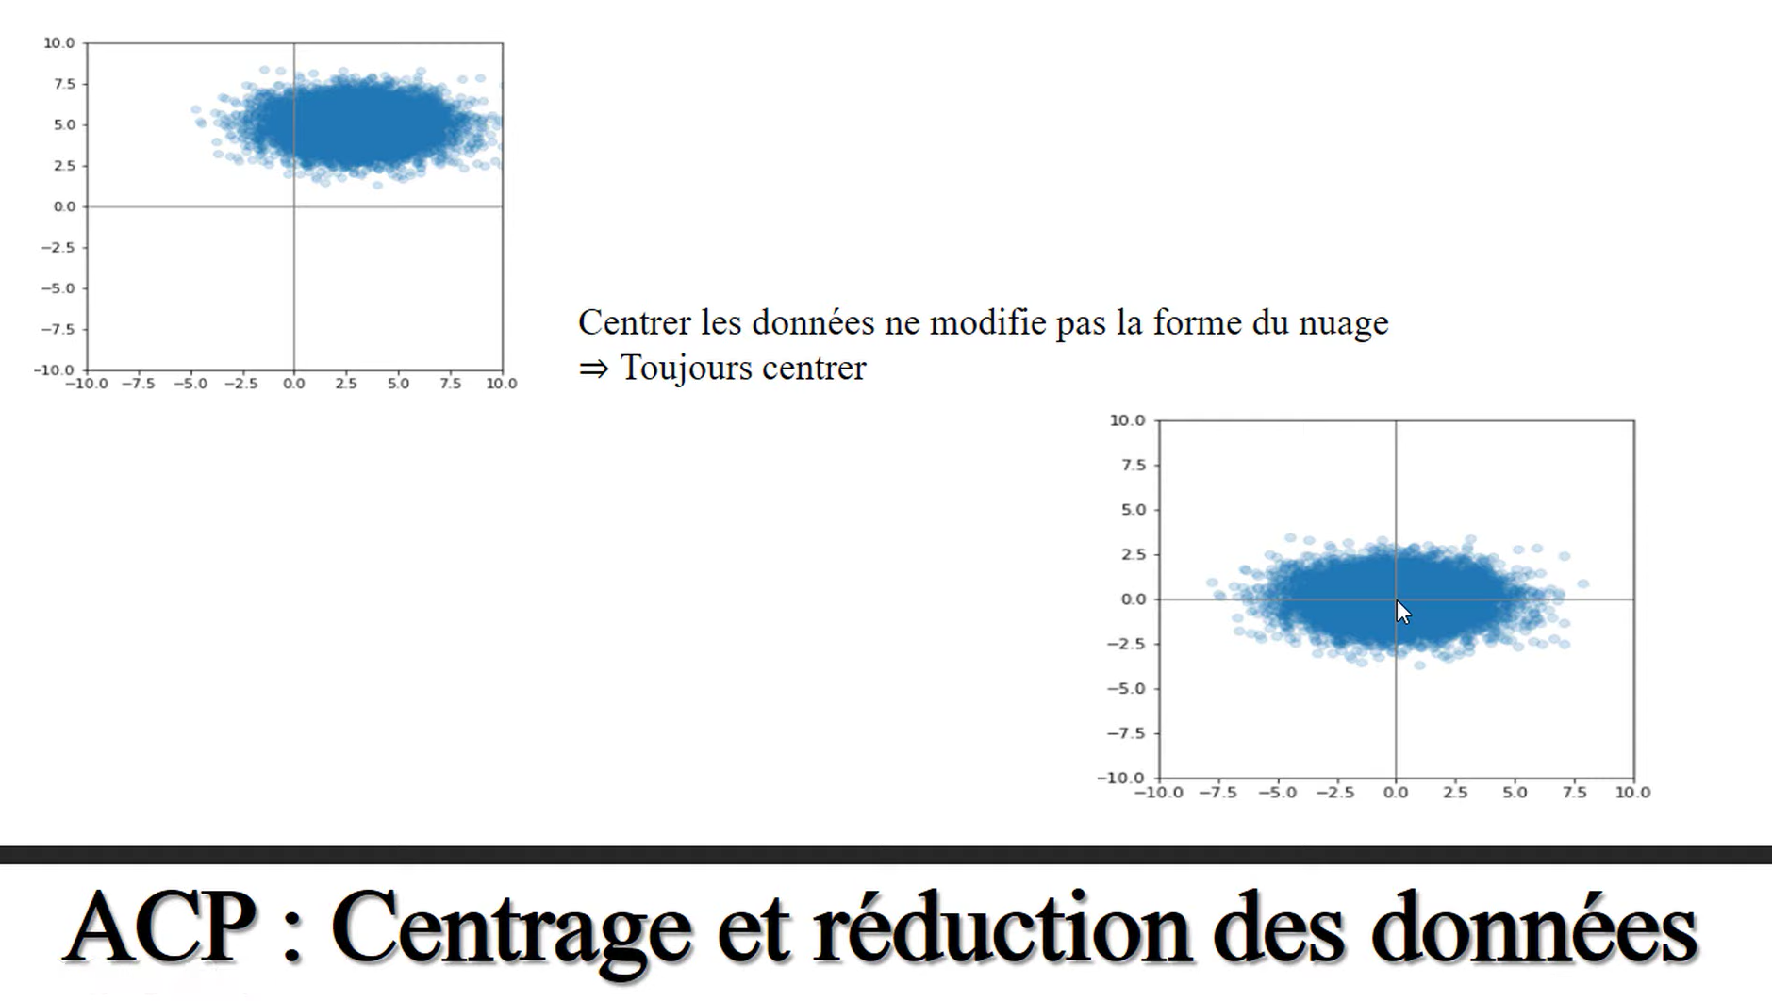

Slide 40
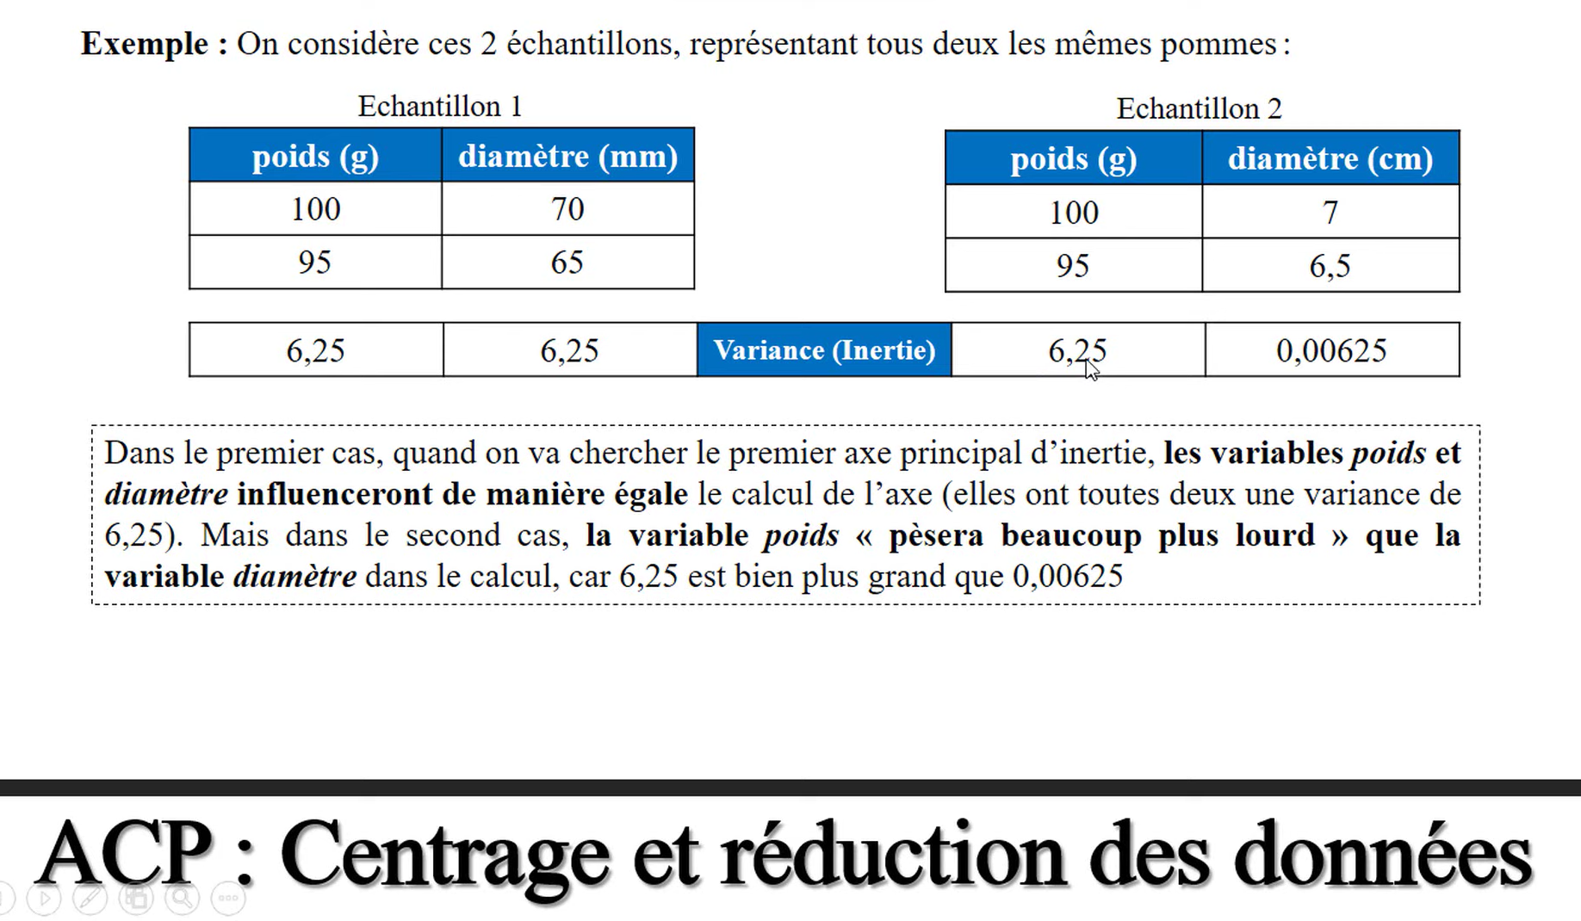
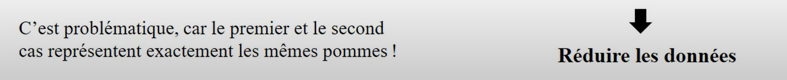

Slide 41
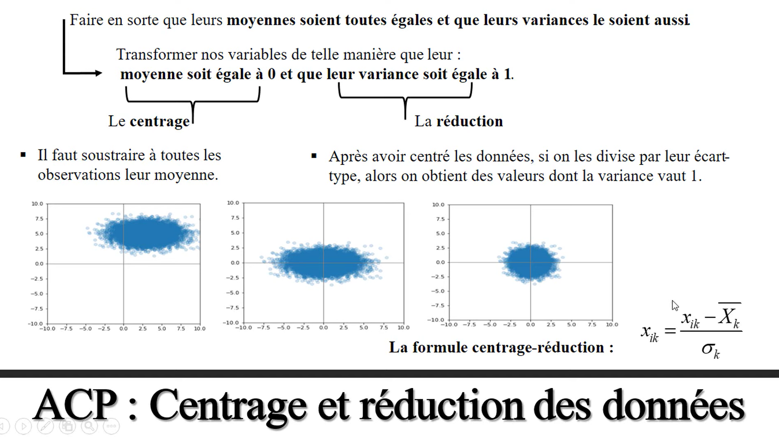

Slide 42
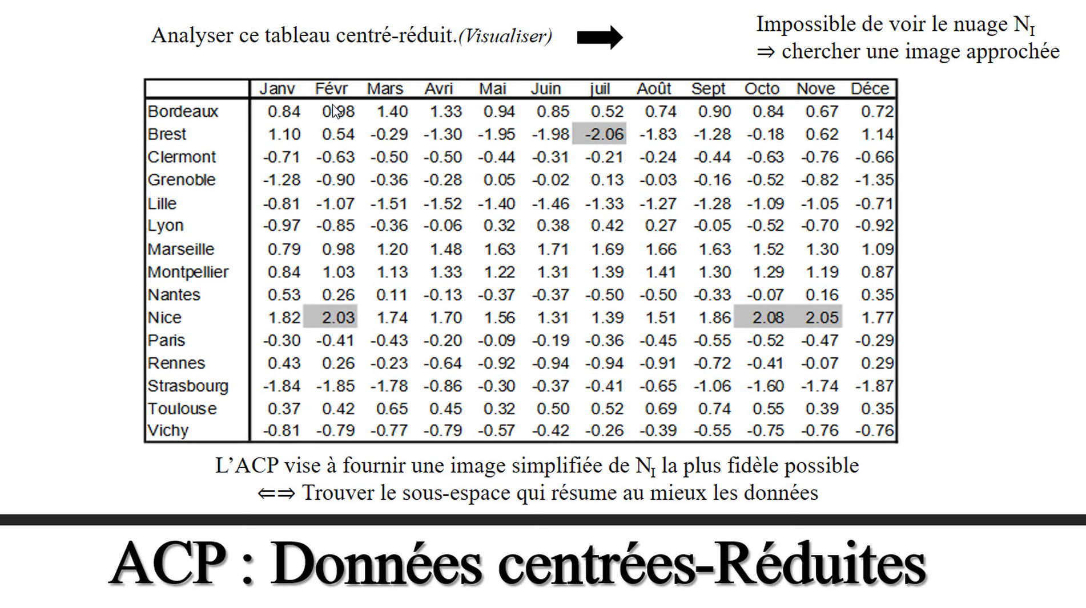

Slide 43
K-MEANS
https://statquest.org/video-index/

Slide 44
K-MEANS
L’une des plus simples et plus commune méthode pour l’analyse en « cluster »
La méthode K-means regroupe les points de données dans un nombre donné de groupes
Pour ce faire tu dois définir le nombre de clusters
Comment cela fonctionne ?
5 étapes vers le regroupement :
Définir le nombre de cluster c’est le k de k-means; k= indiquer le nombre de groupe
Définir les centres des clusters de manière aléatoire
Assigner des points à des groupes
Calculer le centre de chaque cluster
Assigner des points aux nouveaux groupes

Slide 45
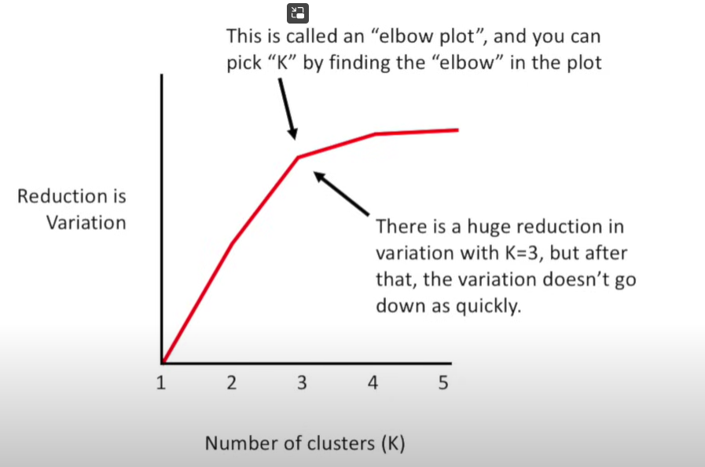
Comment déterminer quelle valeur utiliser pour k ?
K=1 c’est le plus mauvais scénario
K=2 c’est mieux et on peut quantifier l’amélioration en comparant la variation totale au sein de 2 clusters à k=1
K=3 est encore mieux ! Nous pouvons quantifier l’amélioration en comparant la variation totale au sein de 3 clusters à k=2
K=4, la variation totale au sein de chaque groupe est inférieure à k=3
A chaque fois que nous ajoutons un nouveau cluster, la variation totale au sein de chaque groupe est inférieure à celle d’avant. Et quand il y a seulement 1 point par groupe, la variation = 0
Cependant, si nous représentons la réduction de la variance par valeur pour k, nous constatons qu’ il y a une énorme réduction de la variation avec k=3, mais après cela, la variation ne diminue plus aussi rapidement

Slide 46
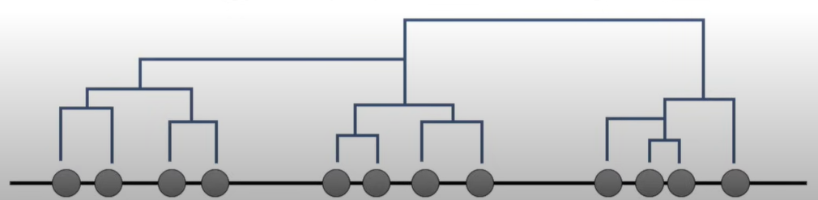
Quelle est la différence entre K-means et le clustering hiérarchique ?
Le clustering « K-means » tente spécifiquement de placer les données dans le nombre de groupes que vous lui indiquez
Le clustering hiérarchique vous indique simplement, par paire, quelles sont les deux choses les plus similaires

Slide 47
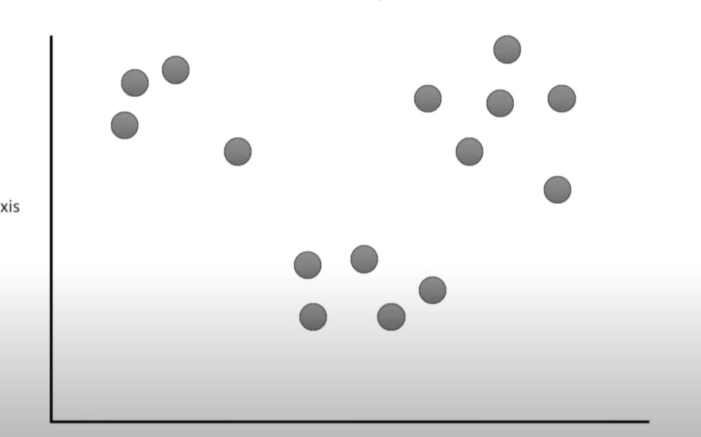
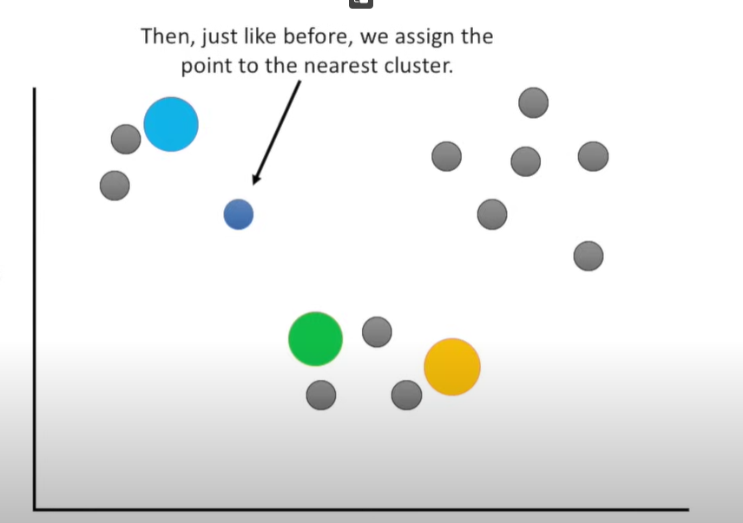
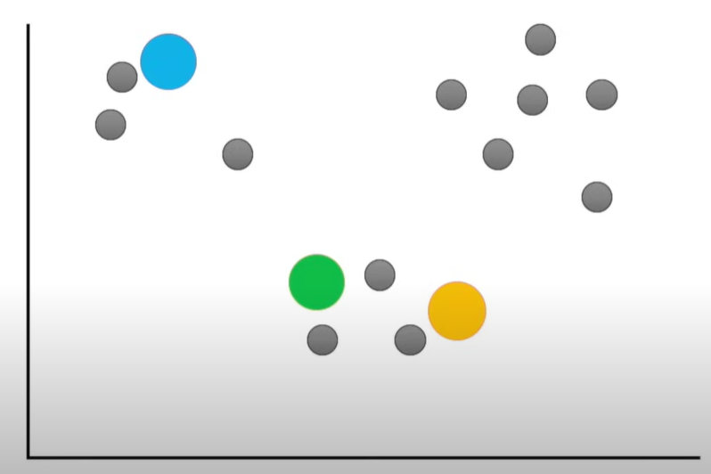
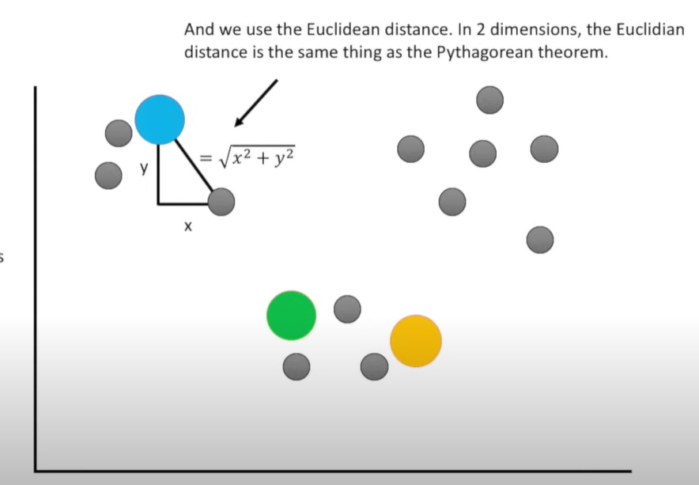
Et si nos données ne sont pas représentées sur une droite numérique ?
Juste comme avant, vous choisissez 3 points au hasard
Nous utilisons la distance Euclidienne. En 2 dimensions, la distance Euclidienne est la même chose que le théorème de Pythagore

Slide 48
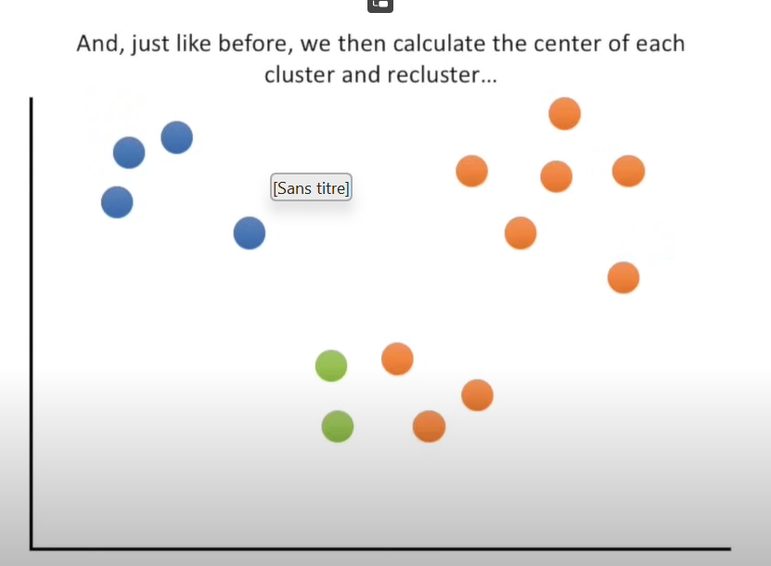
Et si nos données ne sont pas représentées sur une droite numérique ?
Comme avant, nous assignons le point au groupe le plus proche
Comme avant, nous calculons ensuite le centre de chaque groupe et recluster…

Slide 49
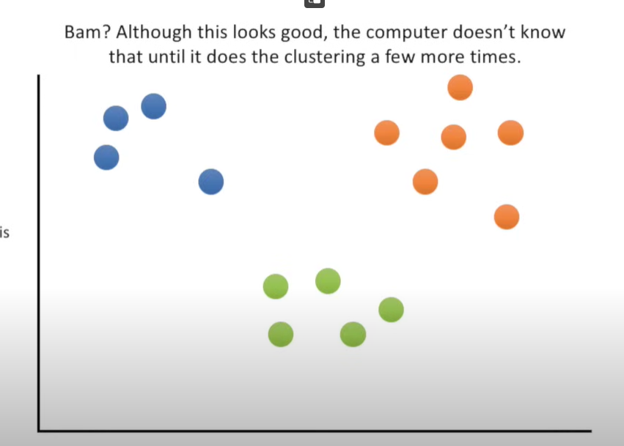
Et si nos données ne sont pas représentées sur une droite numérique ?
bien que cela semble correct, l'ordinateur ne le sait pas tant qu'il n'a pas effectué le regroupement plusieurs fois.

Slide 50
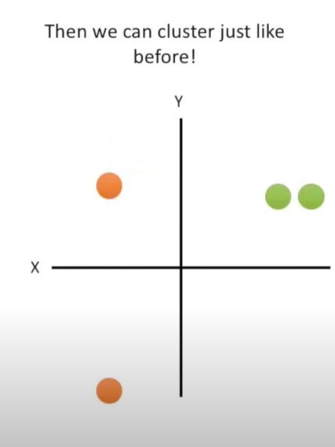
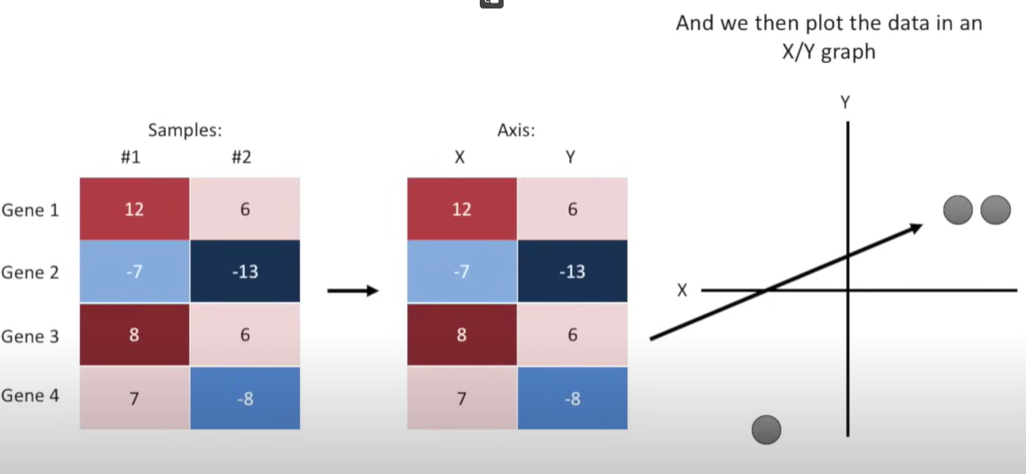
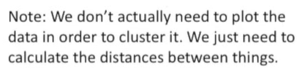
Et si nos données sont une heatmap ?

Slide 51
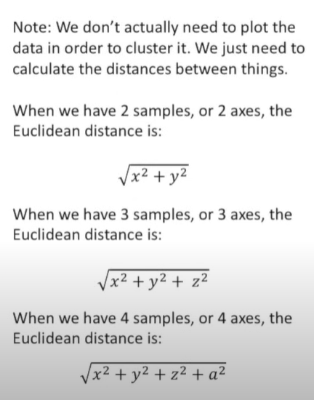
Et si nos données sont une heatmap ?

Slide 52

LA POULE QUI CHANTE

Slide 53
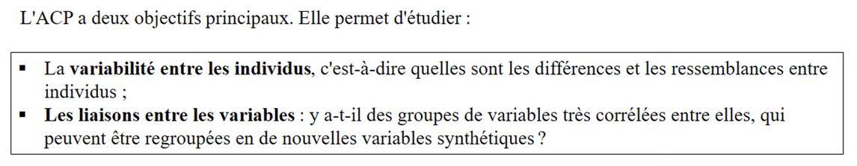
Méthodes Factorielles
ACP
Méthodes de classification non supervisée
Clustering
K-means
Simplifier les données pour faciliter ensuite leur analyse par la réduction de notre échantillon
Méthodes non supervisées*
ACP a pour but de réduire le nombre de variables, donc de colonnes en trouvant d’autres variables qui synthétisent plusieurs variables
en perdant le moins possible d’information
L’ACP a 2 objectifs :
Le Clustering se chargera de regrouper des individus similaires en plusieurs groupes homogènes, il se chargera de partitionner l’ensemble des individus
Regrouper des lignes en 3 groupes homogènes
Clustering est très utilisé en Marketing pour segmenter une BDD de clients : ex: former des groupes homogènes et analyser ses caractéristiques (âge, centre d’intérêts, …) permet de cibler des campagnes de marketing, mais il a aussi d’autres applications (en analyse d’images, médecine (classification des maladies, biologie (classification animale, etc)
* Consiste à explorer des données sans guide (statistiques exploratoires), elle est une composante des méthodes descriptives

Slide 54
ACP
Interview data scientist
Réaliser une ACP (analyse en composantes principales) sur un échantillon
Définir des individus => 1 couple (pays, année)
On fait des ACP pour créer des axes principaux qui sont des éléments caractéristiques majeurs des 3 thèmes (économies, social et gouvernance)
Ex : créer un axe spécifique des émissions à effets de serre, niveau de formation sur les aspects sociaux, etc
=> pour connaître la dynamique des pays à l’intérieur des axes, de l’univers restreint des axes
=> dans le cadre de notre objectif, d’évaluer les pays : nous appliquons des techniques de classification ou Clustering telles que K-means, CAH (classification ascendante hiérarchique) pour établir des groupes homogènes sur la base des axes principaux que nous avons calculé/estimé précédemment.
=> On réalise des travaux économétriques sur ces groupes homogènes assez poussés pour dire tel typologie de pays est en capacité de répondre à l’implantation de nos usines

Slide 55
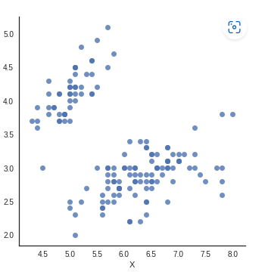
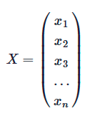
Représenter les individus dans un espace
Espace Euclidien = espace plat ou vectoriel, la somme des angles fait 180°
On décrit un nuage de points dans un espace à 2 dimensions = algèbre linéaire
Description du nuage (Forme, répartition, volume, etc) = c’est l’inertie
Forte inertie = difficilement à mettre en rotation
Faible inertie = facilement à mettre en rotation
Chaque point est équivalent à un vecteur, par ex : OA où O est l’origine du repère.
Donc chaque individu est représenté par un vecteur à 2, 3, 10, 100, 1000 dimensions, autant de dimensions que de variables
Chaque composante d’un vecteur doit être un nombre réel
On associe l’espace vectoriel à un produit scalaire = Un produit scalaire est une opération algébrique entre 2 vecteurs.
les composantes du vecteur X

Slide 56

Distance euclidienne
C’est la distance entre 2 points A et B, elle peut s’appliquer à des espaces à 2, 3, 4, …100 ou 1000 dimensions
La distance euclidienne fait référence au théorème de Pythagore

Slide 57


Slide 58



Slide 59


PYTHON
Calcul de la variance

Slide 60
ANALYSE EN COMPOSANTES PRINCIPALES
La projection
La Clé de l’ACP sera de rechercher la projection pour laquelle l’inertie des points est maximale
On commence tout d’abord par rechercher l’axe principale d’inertie maximum (qui sera positionner de manière diagonale)
Pour perdre moins d’information, on place un second axe principal d’inertie avec la contrainte (orthogonale ou perpendiculaire) au premier axe
=> ces axes principaux d’inertie peuvent être vus comme de nouvelles variables
=> notion : Centrage – réduction

Slide 61


L’enjeu de l’acp
Nous souhaitons étudier le nuage de points par lequel on représente les individus, et pour ce faire nous souhaitons le visualiser. Comme on l’a dit précédemment, la projection des points/individus nous fait perdre de l’information car il a souvent plus de 2 (n) dimensions !
n > 2
En effet, dans la réalité l’espace dans lequel nous évoluons est en 3D
La solution ? Elle serait d’effectuer une projection orthogonale = c’est la représentation de points à p dimensions dans un espace réduit à q dimensions, ainsi :
q < p
Malheureusement quand on fait une projection sur un plan à 2 dimensions, on perd de l’information (celle de la profondeur)
Pour ce faire, nous allons donc rechercher un premier axe principal d’inertie puis un second avec la contrainte d’être orthogonal (=perpendiculaire) au premier.
Ces 2 axes principaux d’inertie deviennent de nouvelles variables calculées à partir des variables existantes = combinaisons linéaires des variables initiales
1er axe principal d’inertie
2ème axe principal d’inertie

Slide 62


Combinaisons linéaires des variables initiales

Slide 63




Centrer et réduire
CENTRAGE
il est très fréquent que les variables d’un échantillon ne soient pas exprimées dans la même unité (simplement parce qu’elles ne représentent pas la même chose)
Pour comparer des variables qui représentent des quantités différentes : nous devons transformer nos variables de telle manière que leur moyenne soit égale à 0 et que leur variance soit égale à 1
Le centrage c’est soustraire à toutes ces observations leur moyenne.

Slide 64


CENTRER ET REDUIRE
REDUCTION
Affichage de notre nuage avant réduction

Slide 65

CENTRER ET REDUIRE
REDUCTION
Affichage de notre nuage après réduction
On divise par leur écart-type

Slide 66








Centrer et réduire avec python
PYTHON
Pandas
Numpy
En pratique
Scikit-learn

Slide 67

Résumer les objectifs de l’acp et sa demarche

Slide 68

RAPPEL
UNE ACP CENTREE ET REDUITE = ACP NORMEE

Slide 69

LES ESPACES
LA PROJECTION
POUR CHAQUE OBJECTIF NOUS ALLONS :
UTILISER UN ESPACE DIFFERENT
UTILISER UN TYPE DE GRAPHIQUE DIFFERENT

Slide 70

OBJECTIF 1 : ETUDIER LA VARIABILITE ENTRE LES INDIVIDUS

Slide 71




OBJECTIF 2 : ETUDIER LES LIAISONS ENTRE LES VARIABLES

Slide 72





OBJECTIF 2 : ETUDIER LES LIAISONS ENTRE LES VARIABLES

Slide 73




Axes principaux d’inertie du nuage des variables

Slide 74


Résultat remarquable
Si on superpose les 2 espaces
les axes principaux d’inertie du nuage des individus coïncident exactement avec les axes principaux d’inertie du nuage des variables

Slide 75
INTERPRETATION DES CERCLES DE Corrélations

Slide 76

ETUDE DES CERCLES DE CORRELATION
Etudier les liaisons entre les variables, revient à chercher à savoir s’il y a des groupes de variables qui sont fortement corrélées entre elles (2 à 2).
Si de tels groupes existent, alors toutes les variables d’un groupe donné seront « synthétisables » par une variable synthétique
F2
Les flèches ne dépassent JAMAIS le cercle à condition que les données soient centrées (c’est tjrs le cas en ACP) ET réduites (ce n’est pas toujours le cas en ACP).
ACP CENTREE ET REDUITE = ACP NORMEE
F1

Slide 77
F1 et F2 sont les variables synthétiques, donc les composantes principales
Variables initiales
ETUDE DES CERCLES DE CORRELATIONS
Étudions donc les corrélations entre ces 2 types de variables
F2
F1
Pour détecter les corrélations, il suffit d’observer sa projection sur F1

Slide 78





il est préférable de n’interpréter que les flèches les plus longues, car les flèches les plus petites correspondent à des variables dites « mal représentées » sur le premier plan factoriel.

Slide 79





Slide 80






Slide 81

On a des angles bien ou mal représentés selon où on se place dans le plan factoriel
On a égaiement des individus bien ou mal représentés
Sur le cercle des corrélations, on s’intéressait aux angles car ils étaient liés au coefficient de corrélation entre les variables et les composantes principales
Pour les individus, on s'intéresse à la distance entre les individus car 2 individus qui sont proches dans l’espace
Sont similaires et s’ils sont éloignés, ils sont différents !

Slide 82
COMBIEN De composantes analyser ?
Si on a 2000 individus décrits par 1000 variables alors, on trouvera 1000 composantes !
NOMBRE MAXIMAL DE COMPOSANTES D’UNE ACP SERA min(p, n-1)

Slide 83




On additionne les inerties à tous les axes principaux

Slide 84



Les différentes formes d’inertie

Slide 85

PROJECTION PARFAITE SUR LE PREMIER PLAN FACTORIEL
Quand on affiche un plan factoriel, on a l’habitude d’indiquer l’inertie associé à chacun des 2 axes
de cette façon on sait si la projection représente bien les données ou non !
Si 75% de l’inertie TOTALE est représentée par F1 et 25% par F2 = LE PREMIER PLAN FACTORIEL REPRESENTE 100% DE L’INERTIE TOTALE (la représentation est parfaite !!!!!!)
=> pas besoin d’explorer le 2ème plan factoriel !

Slide 86

ALLEZ PLUS LOIN DANS L’EXPLORATION DES PLANS FACTORIELS
Dans le cas où l’inertie totale n’est pas suffisamment représentée sur le premier plan factoriel
Exemple : 20% de l’inertie totale est associée à F1 et 15% à F2, alors le premier plan factoriel ne représente que 35% de l’inertie totale !
On peut donc analyser les composantes suivantes des plans factoriels F2, F3, F4
SI ON ESTIME QUE 35% EST TROP PEU
PAS DE REGLES SPECIFIQUES

Slide 87



LA METHODE DU COUDE !

Slide 88




L’analyse pestel
Définition

Slide 89


Différences entre k-MEANS et CAH

Slide 90
PRE TRAITEMENT DES DONNEES

Slide 91

Notebook preprocessing
Liste des pays supprimer de notre analyse du marché du poulet
Facteur économique : instabilité alimentaire
df_food_available_after_removal
population_after_removal
Importations_volaille_after_removal

Slide 92


Top 20 des indices d’import de volaille les plus élevés et les moins élevés

Slide 93
Robustscaler : standardisation Robuste
La mise à l’échelle à l’aide de la médiane et des quantiles consiste à soustraire la médiane à toutes les observations, puis à diviser par la différence interquartile. Il met à l’échelle les fonctionnalités à l’aide de statistiques qui résistent aux valeurs aberrantes.

Slide 94
ALGORITHMES CLASSIFICATION ASCENDANTE HIERARCHIQUE
Création d’un dendrogramme
On calcul les distances entre les individus

Slide 95
Notebook pre-processing
19 janvier 2024
mmh alors j'ai pas l'approche ultime, mais voici celle qui fait le plus sens a mes yeux :
nettoyage des données, suppression des outliers (en passant au log pour diminuer leur impact et si ça suffit pas regarder la distribution des variables d'intérêt pour dégager le/les pays problématiques(si tu te rends compte qu'il en reste par la suite tu pourras toujours les éliminer à ce moment là))
ACP (exploratoire ou pour réduction dimensionnelle (même si ici avec le faible nombre de variables ça a peu d'intérêt))
Comparaison des clusterings en parallèle, donc tu peux commencer par la CAH avec sa projection en dendrogramme ou par le K-means avec avant la méthode du coude (ou autre) pour déterminer le meilleur nombre de clusters
Projection pour chaque méthode des labels dans le nuage d'individus + affichage des centroïdes
Analyse des caractéristiques de chaque clusters pour les variables (boxplot, ou moi j'aime bien radarplot c'est plus joli mais c'est plus compliqué à mettre en place)
Recommencer depuis l'ACP parce que y a un truc qui cloche et c'est pas interprétable
Rouler en boule et pleurer parce que ça fait 3 semaines que tes clusters sont pas distincts et ressemblent à des patates moisies ininterprétables
Maudire OC sur 15 générations
Trouver LE point qui clochait et qui te rends ton analyse beaucoup plus facile
Boire du champagne en admirant tes beaux clusters

